Slide 1
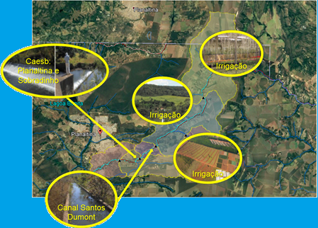
Marco Regulatório do Sistema Hídrico Pipiripau
Superintendência de Regulação - SRE/ANA
Superintendência de Recursos Hídricos - SRH/Adasa
25 de setembro de 2019

Slide 2
DADOS DE MONITORAMENTO DA BACIA DO PIPIRIPAU

Slide 3
ABAIXO DA VAZÃO MÉDIA MENSAL - SETEMBRO
ACIMA DA VAZÃO MÉDIA MENSAL - SETEMBRO
Notes:
Operação e manutenção da rede: CPRM.
Convênio assinado no final de outubro de 2018.
Início da operação da rede em janeiro de 2019.

Slide 4
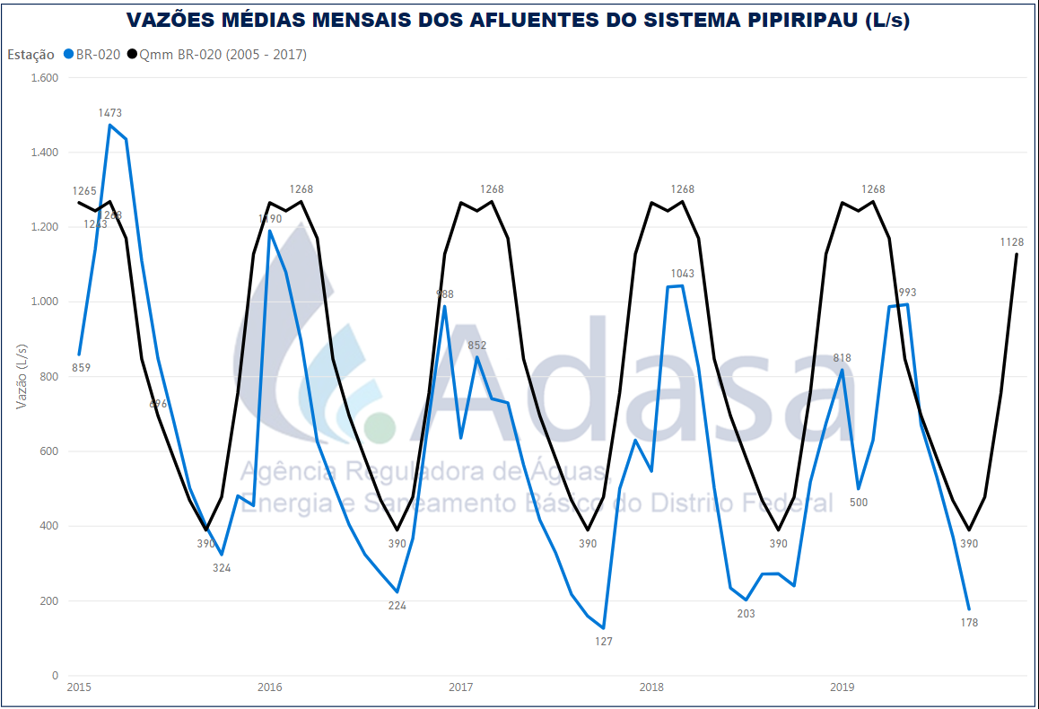
VAZÕES MÉDIAS – BR 020

Slide 5
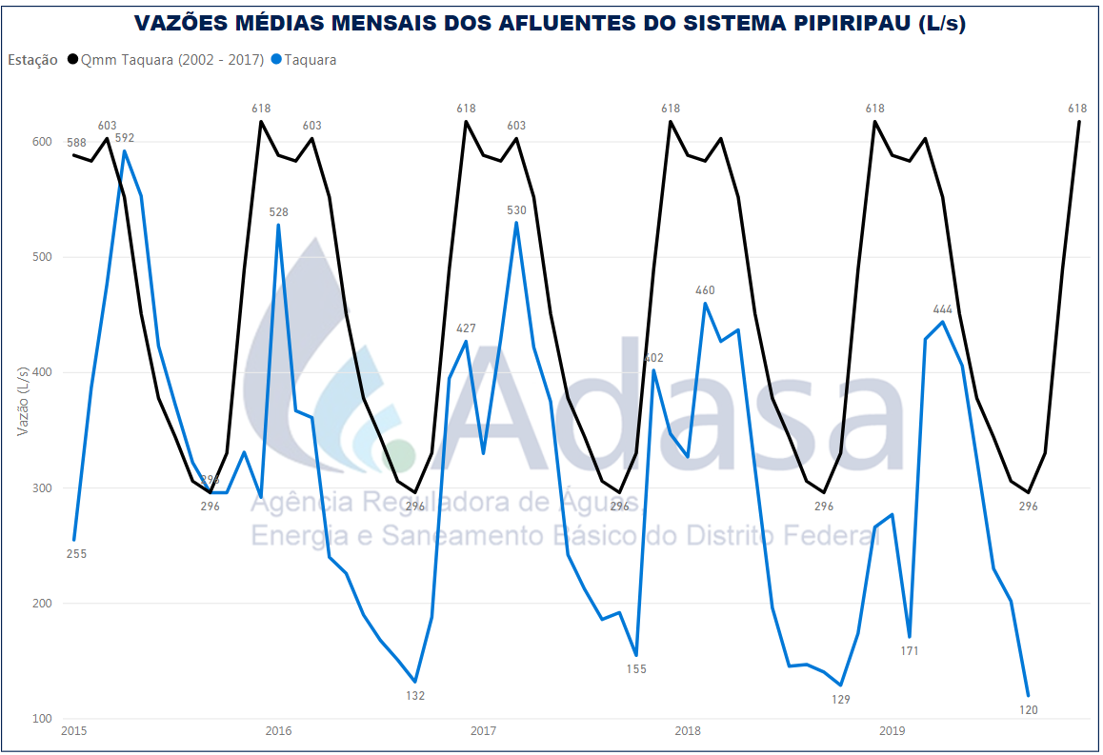
VAZÕES MÉDIAS – TAQUARA

Slide 6
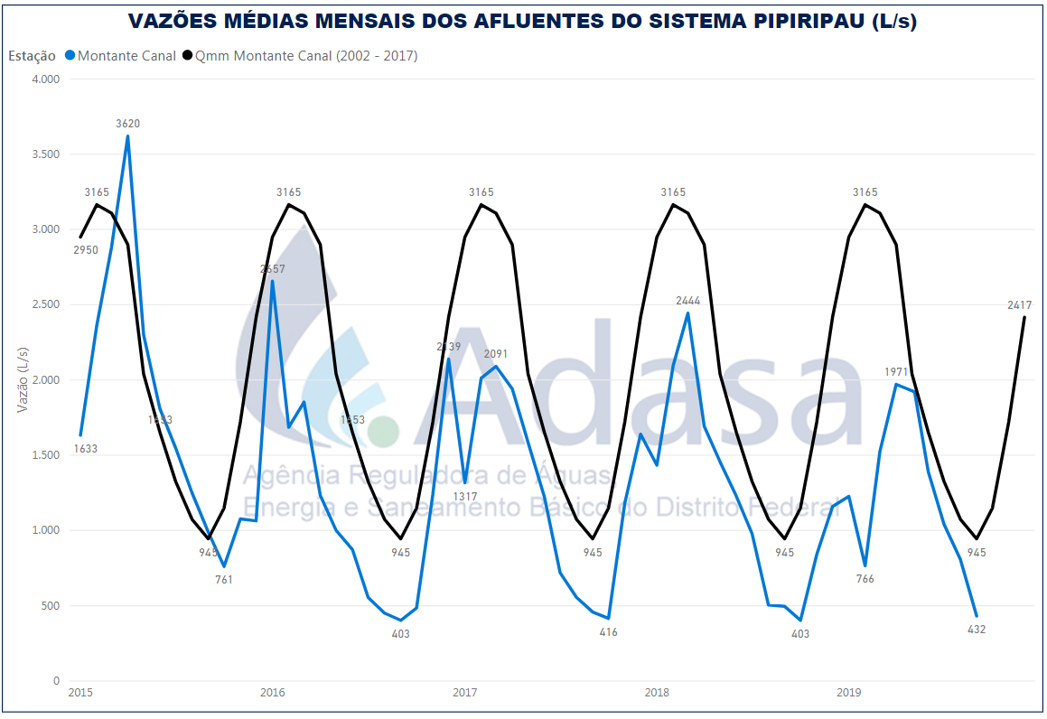
VAZÕES MÉDIAS – MONTANTE CANAL

Slide 7
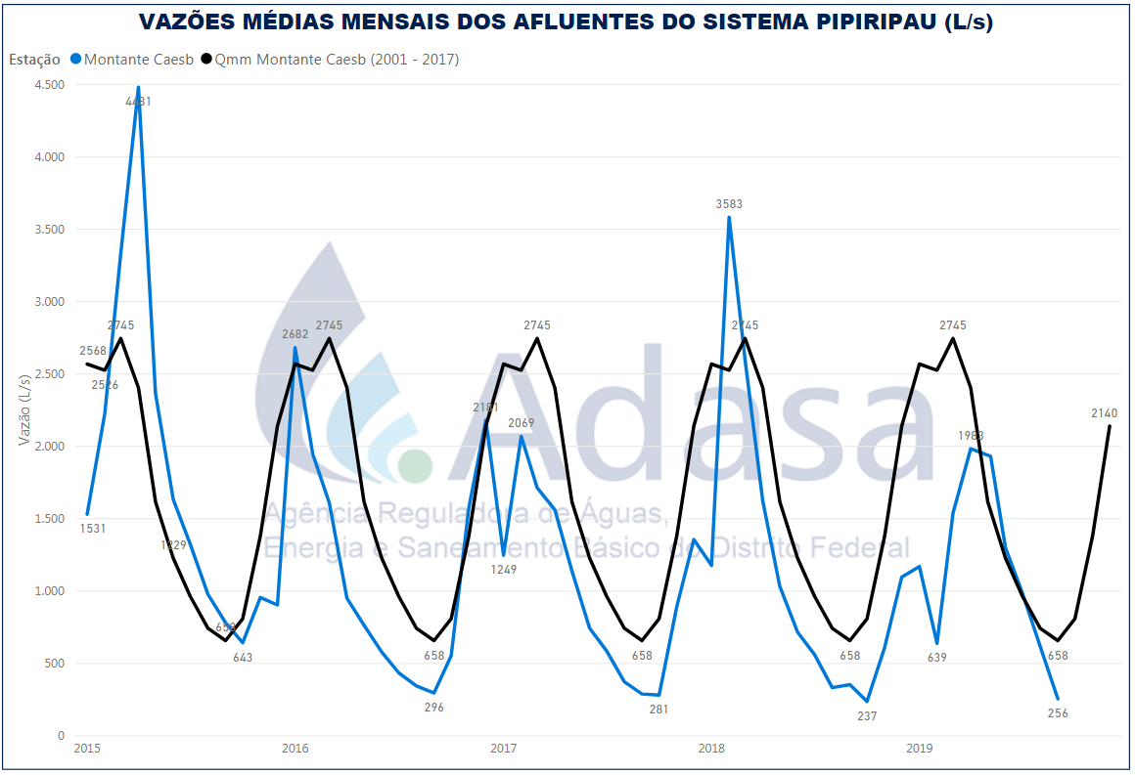
VAZÕES MÉDIAS – MONTANTE CAESB

Slide 8
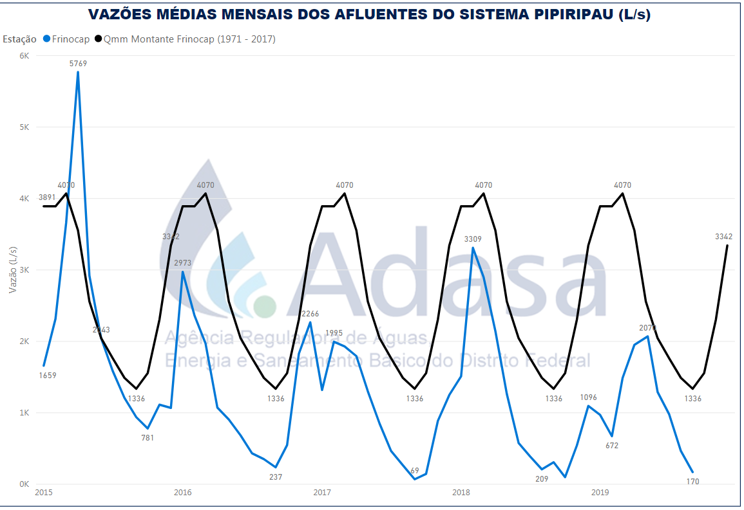
VAZÕES MÉDIAS – FRINOCAP

Slide 9
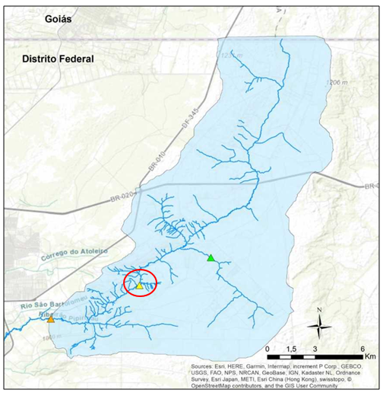
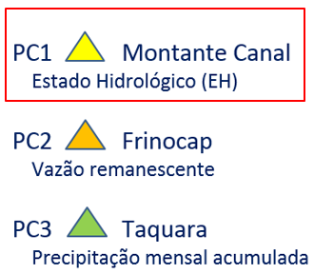
PONTOS DE CONTROLE

Slide 10
MONITORAMENTO DO ESTADO HIDROLÓGICO
19/09/2019
Vazão Média: 439 L/s
Vazão Medida 427 L/s
25/09/2019
Vazão Média: 430 L/s
Vazão Medida: 457 L/s
04/09/2019
Vazão Média: 444 L/s
36 L/s abaixo do
EH Vermelho

Slide 11
REGRAS
VIGENTES

Slide 12
SETEMBRO – A PARTIR DE 23/09/2019 HORÁRIOS DE CAPTAÇÃO
USUÁRIOS | SEGUNDA | TERÇA | QUARTA | QUINTA | SEXTA | SÁBADO | DOMINGO
RIO PIPIRIPAU (MARGEM DIREITA) | 06:00 09:00 12:00 15:00 | ----- | 06:00 09:00 12:00 15:00 | ----- | 06:00 09:00 12:00 15:00 | 06:00 09:00 12:00 15:00 | -----
RIO PIPIRIPAU (MARGEM ESQUERDA) | ----- | 06:00 09:00 15:00 18:00 | ----- | 06:00 09:00 15:00 18:00 | ----- | 09:00 12:00 15:00 18:00 | 06:00 09:00 12:00 15:00
CÓRREGO TAQUARA | 09:00 12:00 15:00 18:00 | ----- | 09:00 12:00 15:00 18:00 | ----- | 09:00 12:00 15:00 18:00 | ----- | 09:00 12:00 15:00 18:00
PIVÔ FAZENDA PARANÁ | ----- | 21:00 03:00 | ----- | 21:00 03:00 | ----- | 16:00 21:00 | 21:00 03:00
PRODUTOR DE GRAMA | 21:00 02:00 | ----- | 21:00 02:00 | ----- | 21:00 02:00 | 21:00 02:00 | -----

Slide 13
SETEMBRO – A PARTIR DE 23/09/2019 HORÁRIOS DE CAPTAÇÃO
USUÁRIOS | SEGUNDA | TERÇA | QUARTA | QUINTA | SEXTA | SÁBADO | DOMINGO
AGRÍCOLA CAMPOS (USO MINERAÇÃO) | 08:00 13:00 | 08:00 13:00 | 08:00 13:00 | 08:00 13:00 | 08:00 13:00 | ----- | -----
AGRÍCOLA CAMPOS (DEMAIS USOS) | ----- | 06:00 09:00 15:00 18:00 | ----- | 06:00 09:00 15:00 18:00 | ----- | 09:00 12:00 15:00 18:00 | 06:00 09:00 12:00 15:00
CANAL SANTOS DUMONT 60 L/s | 150 L/s | 150 L/s | 150 L/s | 150 L/s | 150 L/s até às 14 h 60 L/s após às 14h | 60 L/s | 60 L/s até às 14h 150 L/s a partir das 14h horas
CAESB | 252 L/s | 252 L/s | 252 L/s | 252 L/s | 252 L/s | 252 L/s | 252 L/s

Slide 14
AÇÕES DE FISCALIZAÇÃO NA BACIA DO PIPIRIPAU

Slide 15
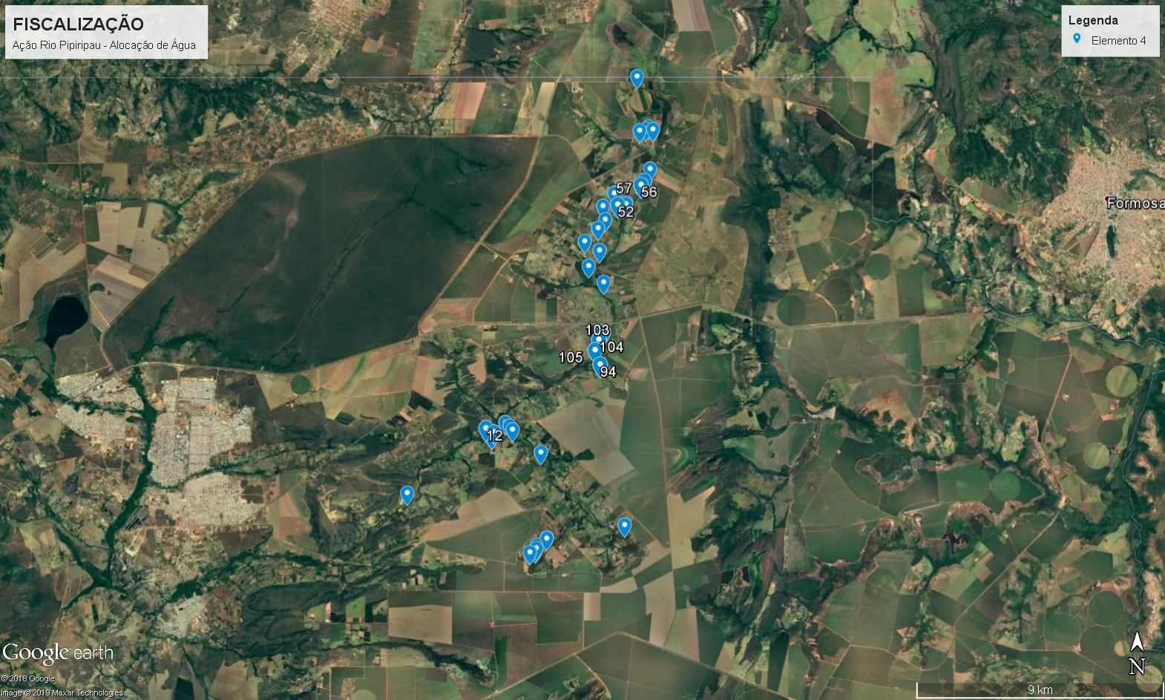
45 ATIVIDADES REALIZADAS ATÉ O MOMENTO

Slide 16
COMO ACESSAR OS DOCUMENTOS?

Slide 17
ACOMPANHAMENTO DO ESTADO HIDROLÓGICO
http://gis.adasa.df.gov.br/portal/home/

Slide 19
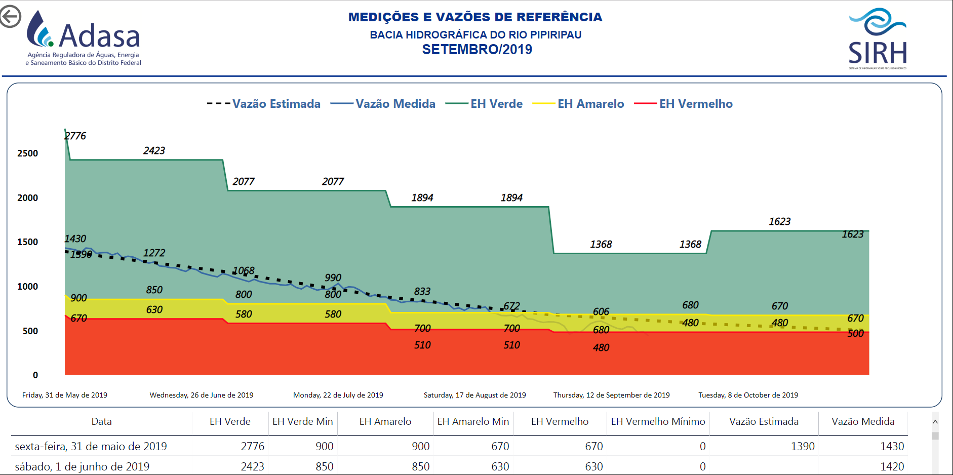

Slide 20
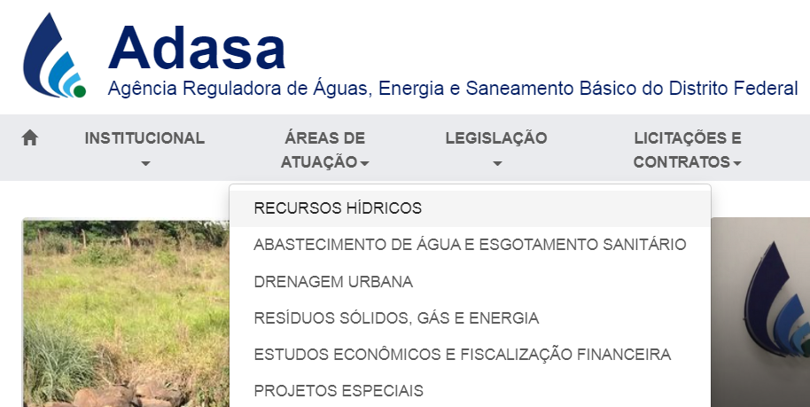
http://www.adasa.df.gov.br/regulacao/alocacao-negociada-de-agua

Slide 21
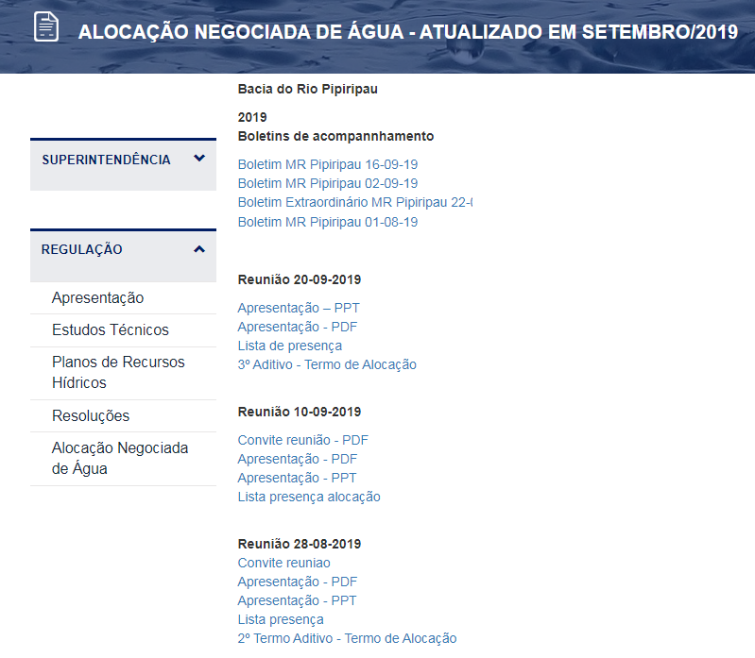
http://www.adasa.df.gov.br/regulacao/alocacao-negociada-de-agua

Slide 22
OBRIGADA!

